Slide 1
Analyse der Google Geospatial API: Möglicher Anwendungsfall am Beispiel einer Augmented-Reality-Kunstausstellungs-App
Muhammed Yavuz

Slide 2
Agenda
01
02
03
04
05
06
Relevanz
Methodik
Forschungs-gegenstand
Analyse
Ergebnis
Weitere Forschungen

Slide 3
01
Relevanz

Slide 4



Relevanz
Aufstieg von AR
Marktanteil von AR-Software und Hardware steigt jährlich und neue Produkte werden veröffentlicht wie die Apple Vision Pro.
Angebotene Software
Unternehmen wie 3DQR bieten die Entwicklung einer digitalen AR-Ausstellung der Modelle des Kunden, weitere Ausstellungen nutzen eigene Software
ARCore erlaubt die Entwicklung einer eigenen App
ARCore erlaubt die Entwicklung eigener Android AR-Apps und bietet jährlich neue Werkzeuge, darunter die Geospatial API.

Slide 5
02
Forschungsansatz

Slide 6

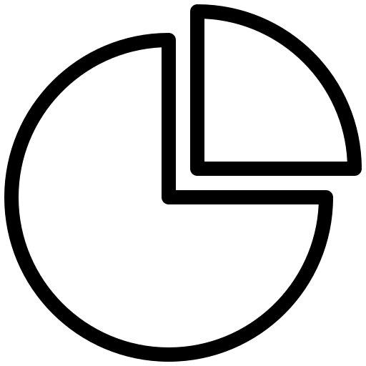
Forschungsansatz
AR-Kunst-App
01
02
03
Plattform zur Füllung der aktuellen Marktlücke mit einer einheitlichen Kunstausstellungsplattform.
Design
Technik
Interesse
Funktionen, Ziele und Zielgruppe der App
Umsetzung der Plattform dank Google Geospatial API
Interesse der potenziellen Zielgruppe erarbeiten
Kann die App umgesetzt werden?

Slide 7
03
Methodik

Slide 8
Angewandte Methodiken
Was sind Aufgaben, Ziele und die Zielgruppe der AR-Kunst-Plattform
Anwendungsfall definieren
Wie funktioniert Google Geospatial API, kann die App entwickelt werden
Prototyp
Methodik
Mixed-Methods Umfrage mit potenzieller Zielgruppe
Empirische Forschung
Ist die Umsetzung der App möglich? Was sind weitere notwendige Forschungen
Analyse

Slide 9
04
Ergebnisse

Slide 10



Ergebnis Prototyp
Download
Modelle und deren Position
Upload
Darstellung der Modelle in der realen Welt
Positioniert und rendert 3D-Modelle dank OpenGL.
Backend Datenbank. Aufbewahrung der Modelle und Daten

Slide 11
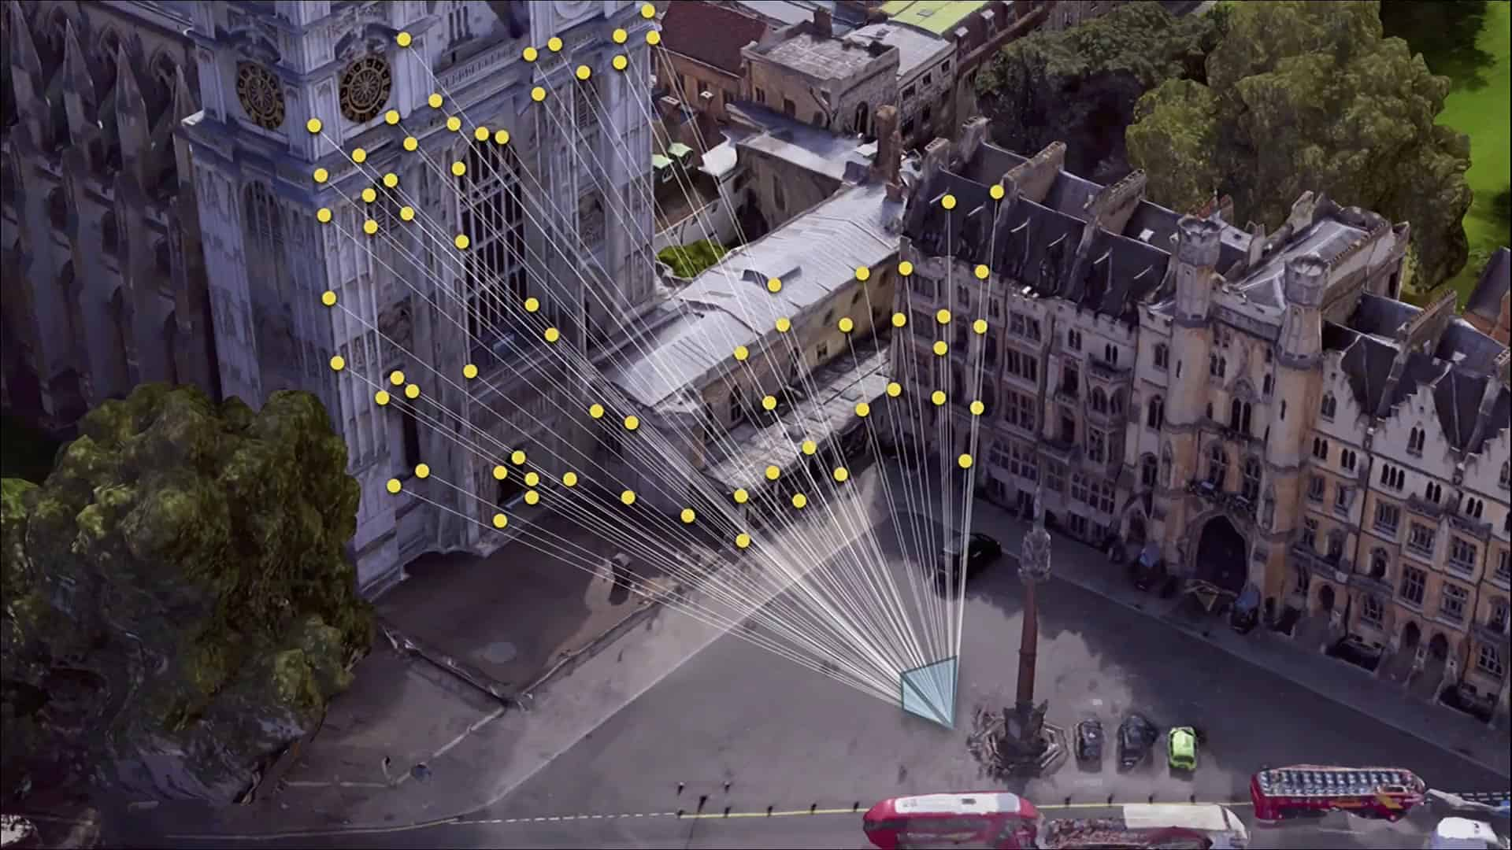
Ergebnisse
Entwicklung des Prototyps
Geospatial API nutzt GPS und Visual Positioning
System (VPS)
Keine gute Implementierung ohne Google Street View Daten
VPS nutzt Daten der Google Street View um die Position
des Nutzers zu bestimmen
Nutzt nur verankerte Merkmale
Wird in weiteren APIs genutzt, wie der Streetscape
Geometry API
[1]

Slide 12
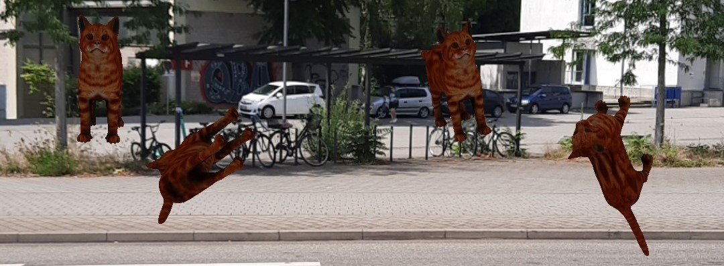


Ergebnisse
Entwicklung des Prototyps
Prototyp erstellt eine Replikation der realen Welt und verbindet sie mit Ankern
Anker bestimmen die Position eines 3D-Modells durch Angabe der Koordinaten und eine Quaternion
Quaternion stellen die Ausrichtung und Rotation des Modells dar.
Maximal 100 Geländenker können dargestellt werden.
[2]

Slide 13
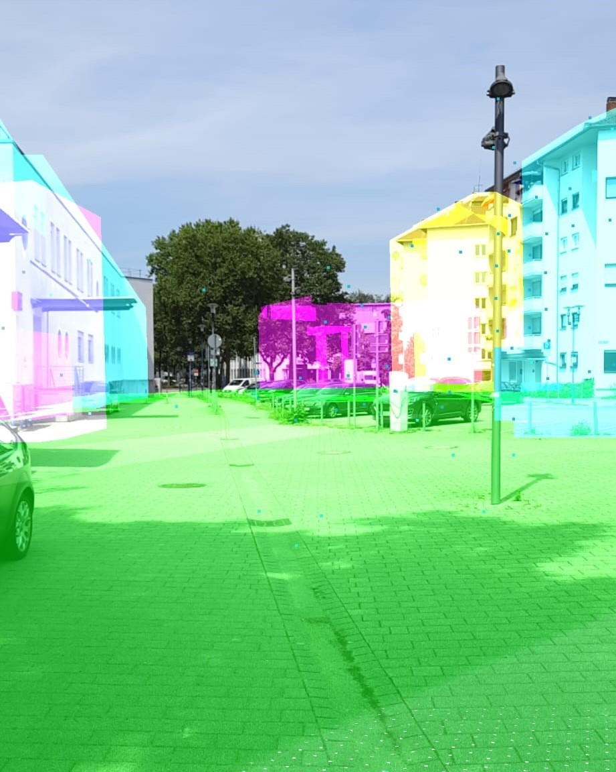
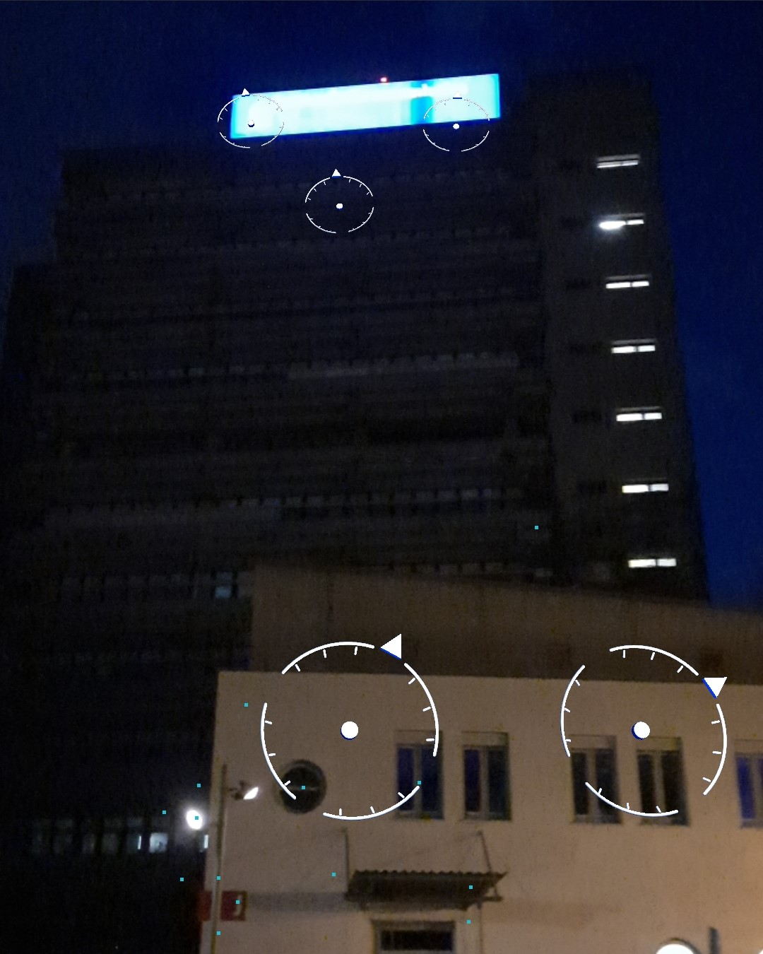
Weitere APIs
Streetscape Geometry API
Erkennung von planarem, verfolgbaren Oberflächen, um Anker an diese zu verbinden.
Genauere Position von Ankern an Fassaden.
Benötigt VPS-Signal zur Ausführung
[3]
[4]

Slide 14
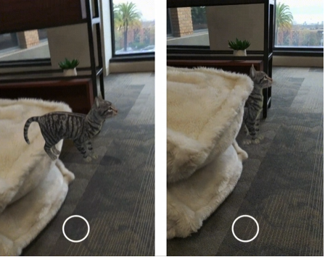
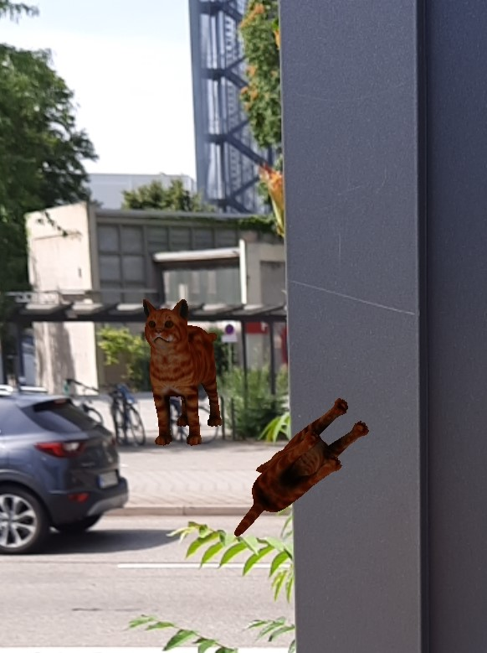
Weitere APIs
Depth API
Ermöglicht die Tiefenberechnung.
Weiterentwickelte Flächenerkennung der Streetscape Geometry
Modelle können überdeckt werden.
[5]
Nicht alle ARCore Geräte unterstützen Depth API
[6]

Slide 15

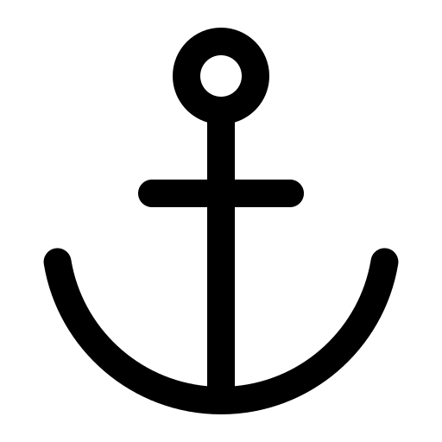
Ergebnis Datenbank
Firebase Cloud Firestore ist eine NoSQL Datenbank, die die Datensätze in Dokumenten speichert.
Firebase Cloud Storage ist ein Objektspeicherdienst, welcher in der Lage ist 3D-Modelle zu
speichern.
Datensätze aus spezifischen Dokumenten werden geladen

Slide 16

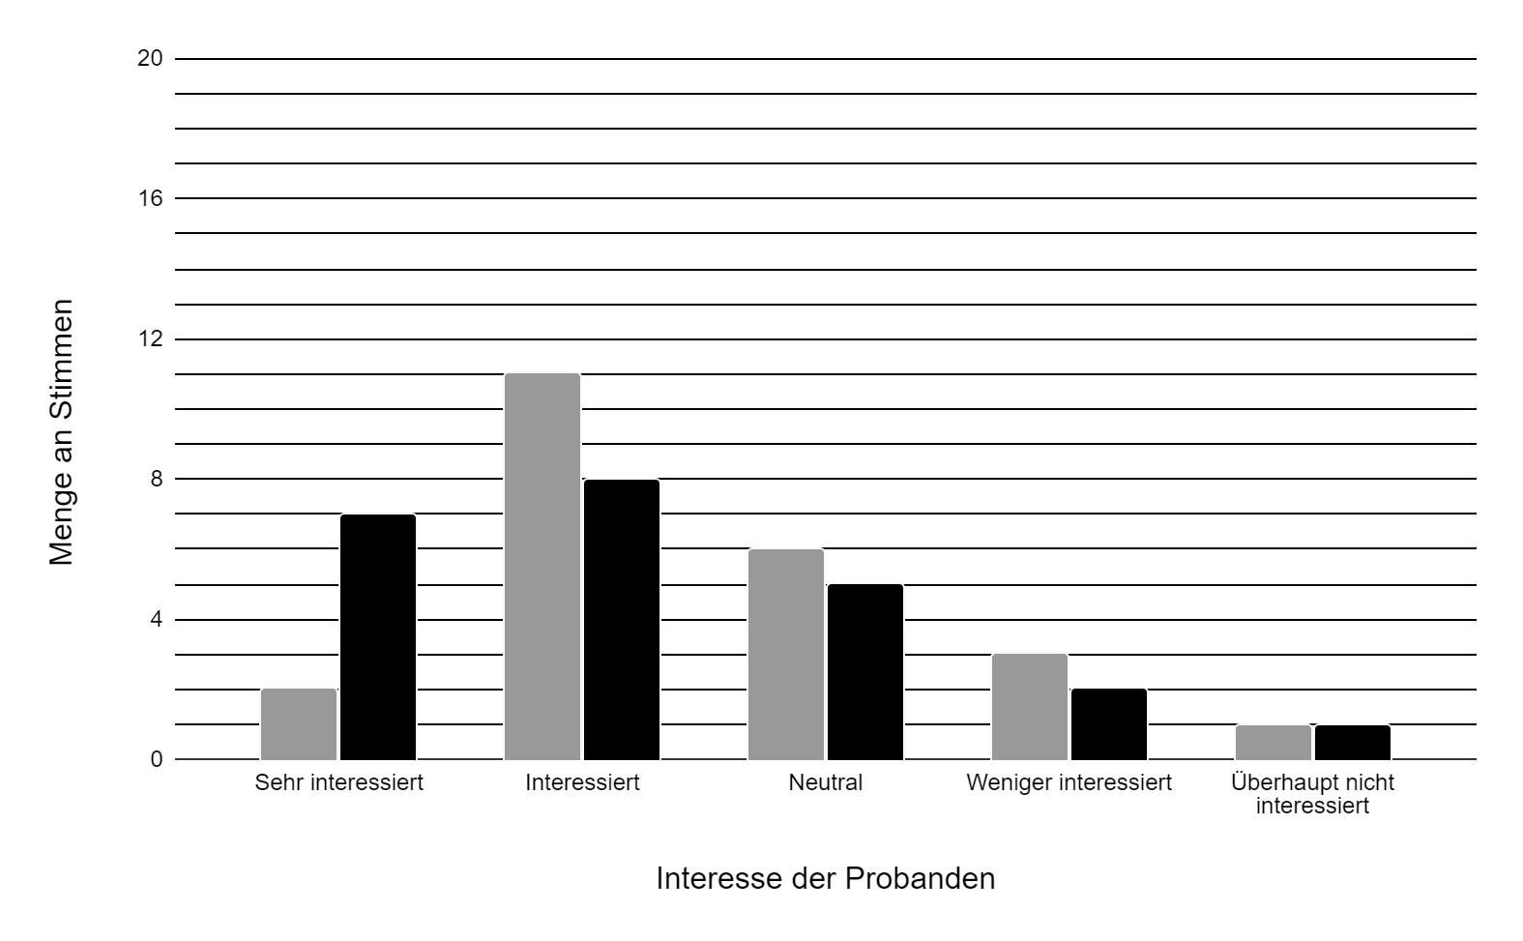
Ergebnis Umfrage
Einzelne Kunstapp
Wie oft nutzen sie die Plattform?
Gemeinsame Kusntapp
Würden die App monatlich nutzen
43,5%
Ängste der Probanden
Rechtliche Rahmenbedingungen
Keine sozialen Funktionen / Implementierung
Schwierige Implementierung der Kunstwerke ohne Programmierkenntnisse
Notes:
Gewünschte Funktionen
Filterung, nach einzelnen Künstlern
Übersicht-Karte
Social-Media ähnliche Funktionen wie Abos, Likes und Teilen mit Freunden
Ängste:
69,9 der technishen Umsetzung
60% Datenschutz
17,4 seltener
30 Wöchentlich

Slide 17
Ergebnis Umfrage
Einzelne Kunstapp
Gemeinsame Kusntapp
Ängste der Probanden
Rechtliche Rahmenbedingungen
Zu wenig soziale Funktionen
Schwierige Implementierung der Kunstwerke ohne Programmierkenntnisse
Notes:
Gewünschte Funktionen
Filterung, nach einzelnen Künstlern
Übersicht-Karte
Social-Media ähnliche Funktionen wie Abos, Likes und Teilen mit Freunden
Ängste:
69,9 der technishen Umsetzung
60% Datenschutz
17,4 seltener
30 Wöchentlich

Slide 18
05
Analyse

Slide 19
Analyse
Umsetzung
Google Geospatial API erlaubt die Entwicklung der App. Allerdings nur mit Limitierungen.
Nur 100 Gelände- und Dachanker möglich
Nicht alle Geräte können die Depth API nutzen
Umfrage zeigt das Interesse der Probanden und möglichen Erfolg. Dennoch Ängste beachten
Wie “social” wird die App sein für Künstler
Wie werden Kunstwerke hochgeladen
Ergebnis der Umfrage

Slide 20
06
Weitere Forschungen

Slide 21

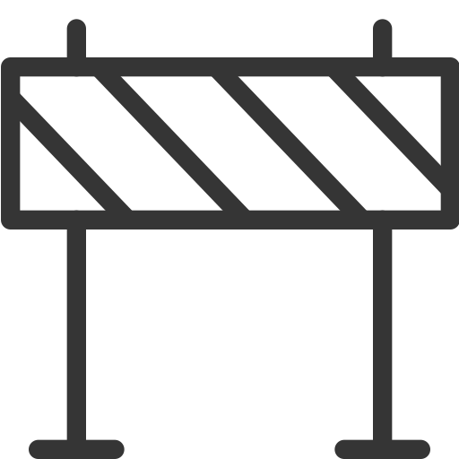

Weitere Forschungen
Recht
Technische Herausforderungen
Können wir die Stadt als Leinwand nutzen?
Planwidrige Gesetzeslücke
Wie wird die Ankerlimitierung umgangen?
Keine Abhängigkeit der Depth API
Kunstupload
Datenbank
Wie laden Künstler ihre Kunstwerke hoch? Implementierung von Geospatial Creator
Was sind die weiteren Funktionen der Datenbank?
Entwicklung möglicher Strukturen
Notes:
2 GG
Erlaubt das Filmen der Gegend ohne Kunstwerke und erlaubt andere Möglichkeiten
Tech. Hit-Test oder Reichweite reduzieren.

Slide 22
Abbildungsverzeichnis
https://www.geospatialworld.net/prime/business-and-industry-trends/what-is-visual-positioning-system-vps/
Screenshot des Prototyps
Screenshots von https://github.com/google-ar/arcore-android-sdk/tree/master/samples/geospatial_java
Screenshots von https://github.com/google-ar/arcore-android-sdk/tree/master/samples/geospatial_java
https://developers.google.com/ar/develop/depth
Screenshot des Prototyps

